Slide 2
5. ​Äänioikeus
Äänioikeus eduskuntavaaleissa, presidentinvaaleissa ja europarlamenttivaaleissa on jokaisella Suomen kansalaisella, joka viimeistään vaalipäivänä täyttää 18 vuotta. Presidentinvaaleissa kyse on ensimmäisen vaalin vaalipäivästä.
Kunnallisvaaleissa ja kunnallisessa kansanäänestyksessä oikeus äänestää on Suomen sekä muun Euroopan unionin jäsenvaltion, Islannin ja Norjan kansalaisella, joka viimeistään vaalipäivänä täyttää 18 vuotta. Äänioikeus kunnallisvaaleissa on myös muulla ulkomaalaisella, jos hänellä tuolloin on ollut kotikunta Suomessa kahden vuoden ajan.

Slide 3
6. Monetko vaalit järjestetään Suomessa vuoteen 2031 mennessä?
Suomessa toimitetaan seuraavat yleiset valtakunnalliset vaalit:
Eduskuntavaalit joka neljäs vuosi,
Kuntavaalit joka neljäs vuosi,
Tasavallan presidentin vaali (presidentinvaali) joka kuudes vuosi ja
Euroopan parlamentin vaalit (europarlamenttivaalit) joka viides vuosi.
Vaalien lisäksi voidaan toimittaa myös yleiseen äänestysoikeuteen perustuvia
neuvoa-antavia valtiollisia kansanäänestyksiä ja
neuvoa-antavia kunnallisia kansanäänestyksiä.

Slide 4

7. Mitä tarkoittaa ennakkoäänestys?
Ennakkoäänestys tarkoittaa äänestämistä ennen varsinaista vaalipäivää. Ennakkoäänestys voi tapahtua etäisesti, kuten, postiäänestyksessä tai käymällä henkilökohtaisesti ennakkoäänestyspaikalla. Saatavuus ja aikavälit ennakkoäänestyksessä varten vaihtelevat valtiottain ja vaalien tyyppistä riippuen.

Slide 5
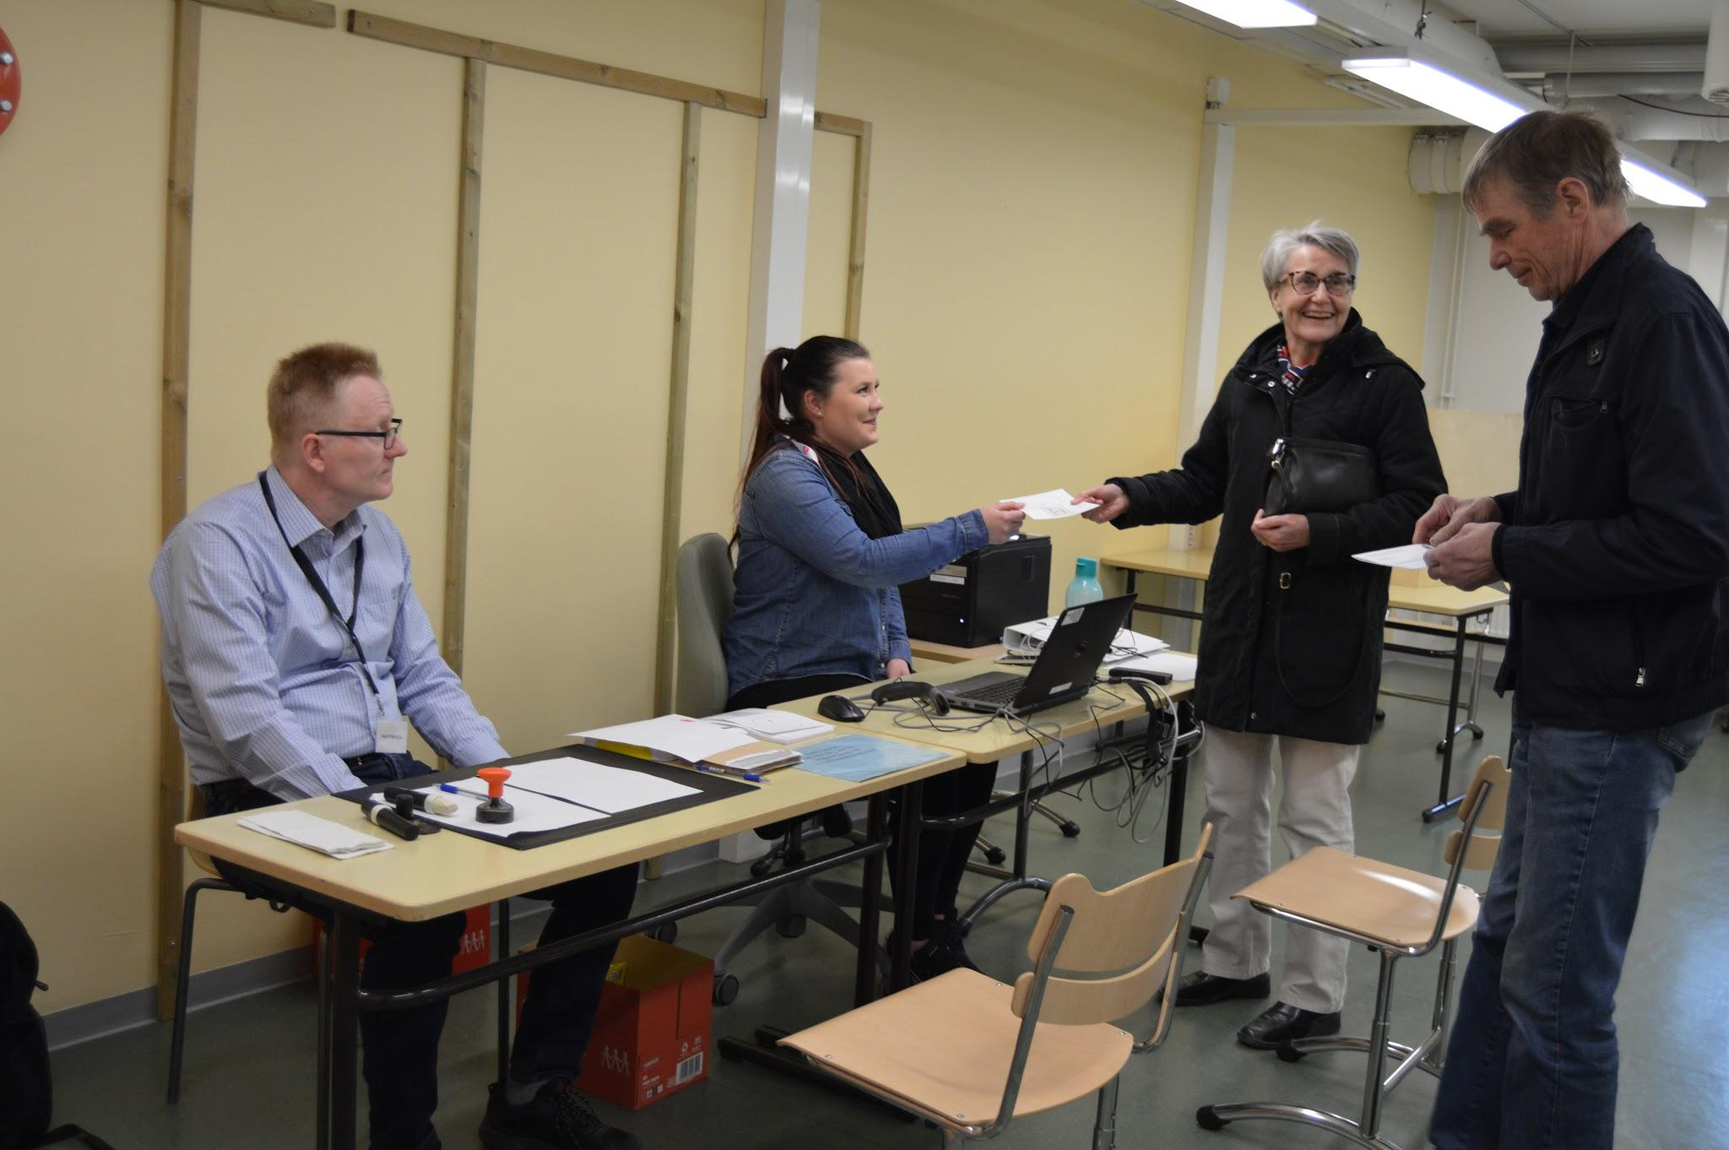
8. Ketkä voivat äänestää ennakkoon?
Ennakkoon äänestämiselle ei tarvitse esittää mitään syytä. Ennakkoäänestys on äänioikeutetun vapaasti valittavissa vaalipäivän äänestyksen sijasta. Kukin äänioikeutettu voi oman valintansa mukaan äänestää ennakkoon missä tahansa yleisessä ennakkoäänestyspaikassa joko kotimaassa tai ulkomailla.

